Slide 1
{고객} {공장} {라인}
{공정} 교체
사양정리
DOOLIM-YASKAWA

Slide 2
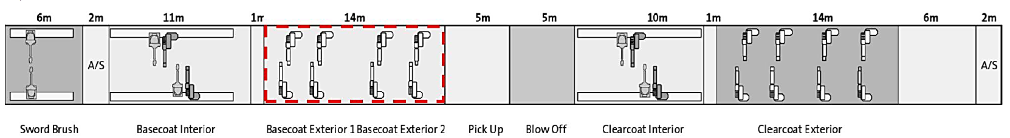
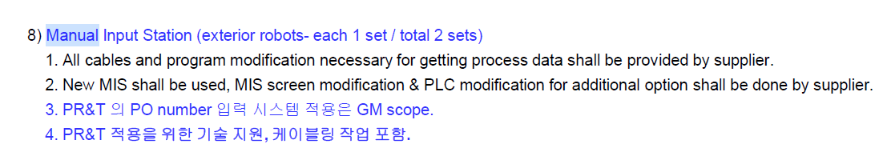
{고객} {공장} {라인} {공정} 교체 사양정리
X {라인 수} LINE
Total {N} robots
({라인별 대수})
구분 | {공정} ({라인}) | 기타 사항
Robot | {Robot 값}
Booth size (mm) | {Booth size (mm) 값}
Basic Condition | {Basic Condition 값}
Body Size (mm) | {Body Size (mm) 값}
Utility | {Utility 값}
Bell Cleaner | {Bell Cleaner 값}
Atomizer | {Atomizer 값}
Paint | {Paint 값}
Color(CCV) | {Color(CCV) 값}
FGP | {FGP 값}
Panel | {Panel 값}
Power Unit | {Power Unit 값}
System | {System 값}
Training | {Training 값}
Schedule | {Schedule 값}
Stand by | {Stand by 값}

Slide 3
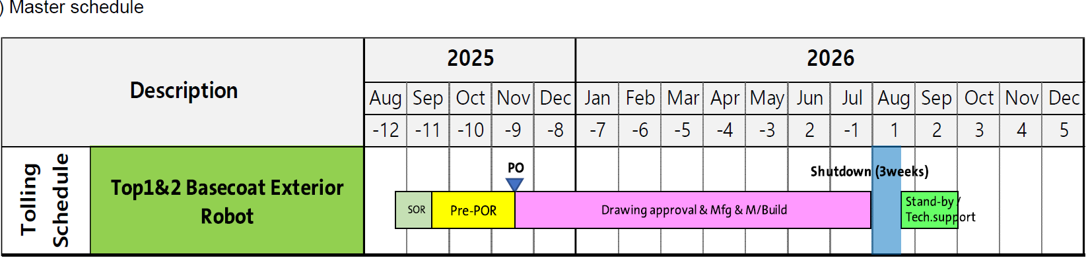
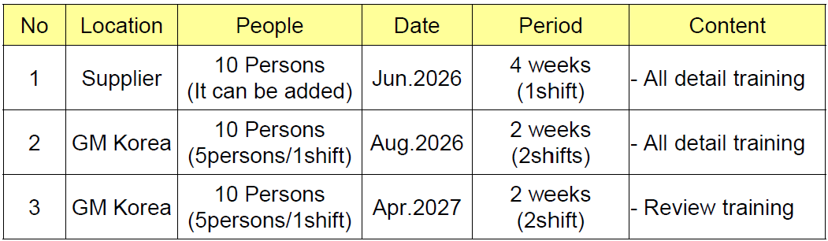
{고객} {공장} {라인} {공정} 교체 사양정리
Master schedule
{일정 요약 한 줄}
{교육 일정 제목}

Slide 4
{고객} {공장} {라인} {공정} 교체 사양정리
기타 사항
□ {항목명} : {내용}

Slide 5
{고객} {공장} {라인} {공정} 교체 사양정리
PCS 사항
□ {항목명} : {내용}

